Slide 1
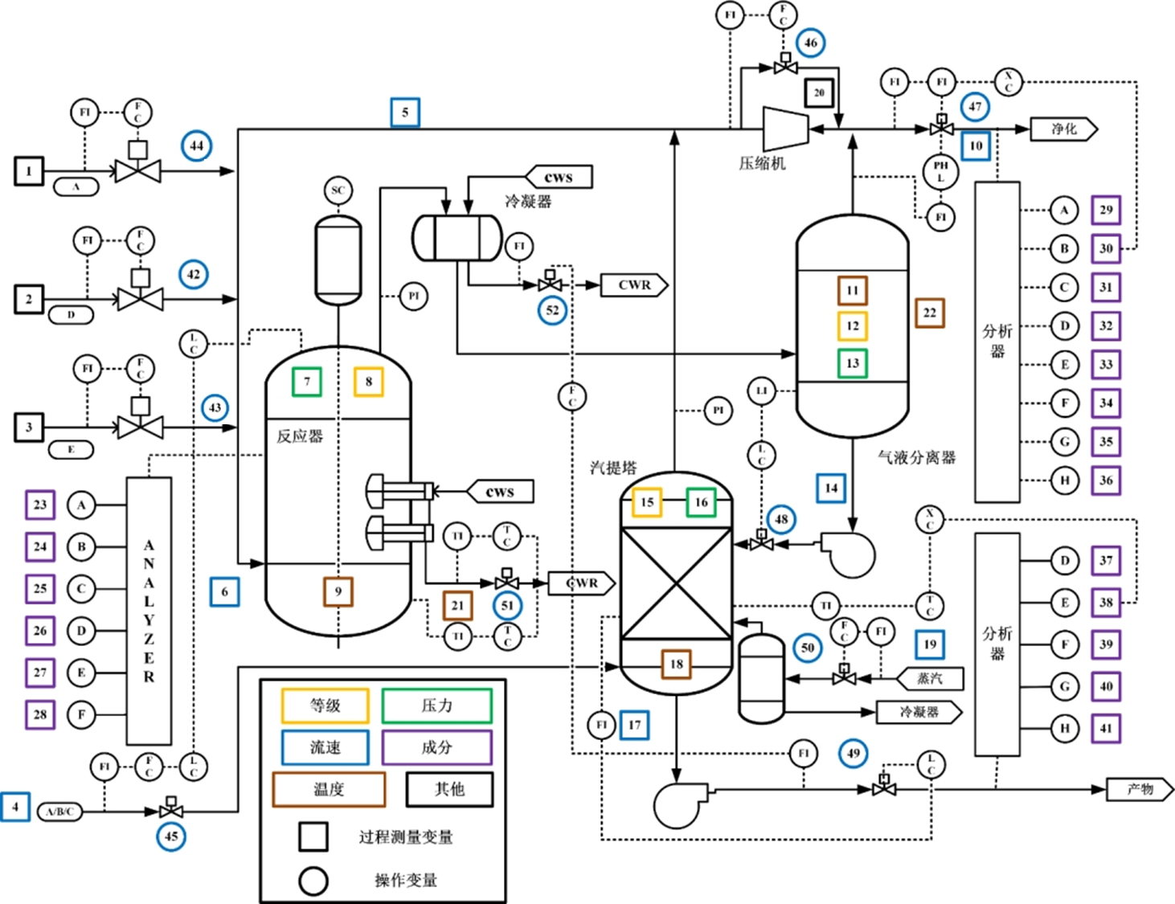
8
7
8
9
1
7
1
6
14
2
13
2
5
3
3
53
10
6
2
12
5
9
10
1
11
11
4
4
流
阀
泵

Slide 2
